Slide 1
Роль жінки у Першій світовій війні
Підготувала учениця
I курсу фізико-математичного класу
Кучерявець Ірина

Slide 2
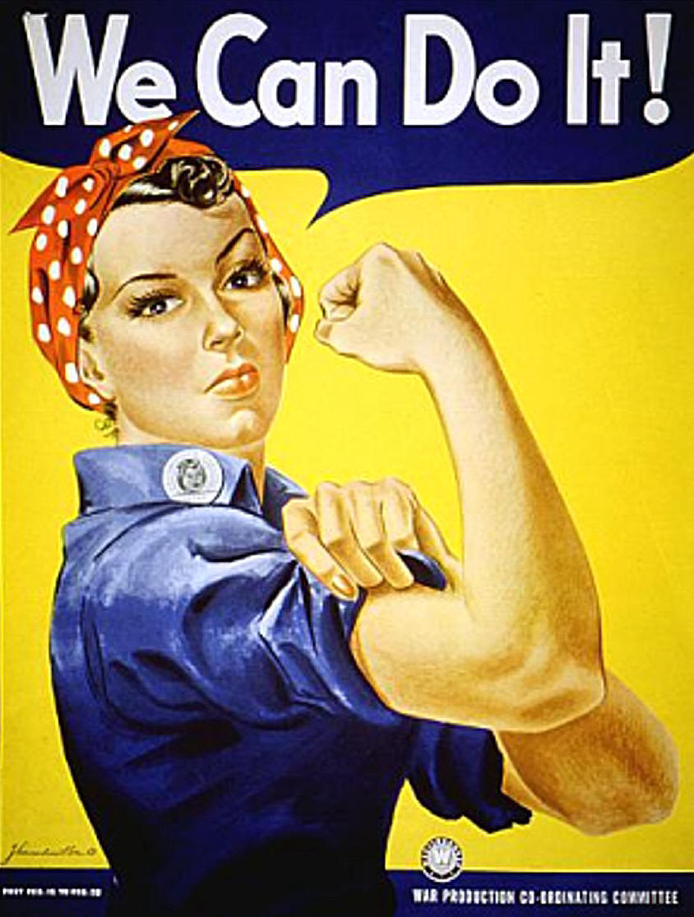
Зміст
Патріотичний підйом жінок
Жіночі антивоєнні рухи
Зміна ролі жінки в суспільстві

Slide 3
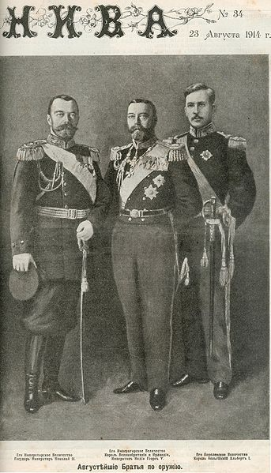
1 серпня 1914 Німеччина оголосила війну Росії.
На наступний день у Петербурзі юрби демонстрантів, люди різних чинів, звань і станів, рушили до Зимового палацу, щоб отримати монарше благословення на священну війну. Столичні робітники, вийшли на вулиці з царськими портретамив руках. На Двірцевій площі натовп співав «Боже, царя храни».
Свідок того, що відбувалося в той день, великий князь і адмірал російського флоту Михайло Миколайович Романов записав у своєму щоденнику: «Напевно, за всі двадцять років свого царювання він [Микола II] не чув стільки щирих криків" ура ", як у ці дні» 1.
Бажання постояти за честь батьківщини було чи не загальним. «Вісник війни» писав, що«щодня до управління Московської тюремної інспекції надходили десятки прохань від ув'язнених, які виявили бажання вступити до армії, але з 500 заяв була задоволена лише одна» Академік В. М. Бехтерєв відзначив у ці дні різке скорочення випадків пияцтва і хуліганства на вулицях Москви.

Slide 4
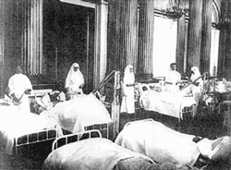
Лазарет імені цесаревича Алєксєя.1916 р.
Патріотичний підйом не минув і жінок. Війна змусила представниць усіх станів взяти посильну участь у допомозі фронту. Майже в кожному губернському і повітовому місті спішно розгорталися госпіталі і лазарети; преса закликала багатих людей надати під лазарети, госпіталі, санаторії для видужуючих поранених дачі, садиби.
Жінки й дівчата в масовому порядку записувалися на курси сестер милосердя.

Slide 5
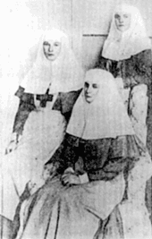
Приклад істинного, а не показного служіння, подавала сама імператриця Олександра Федорівна. Закінчивши курси Червоного хреста, вона з двома дочками - ОльгоюМиколаївною і Тетяною Миколаївною - доглядала за пораненими.
Стоячи поряд з хірургом, що робив операцію, государиня, як і кожна операційна сестра, вміло й спритно подавала стерілізовані інструменти, вату і бинти, забирала ампутовані ноги і руки, перев'язувала гангренозні рани, не гребуючи нічим, і стійко виносила запахи і жахливі картини військового госпіталю часів війни .

Slide 6
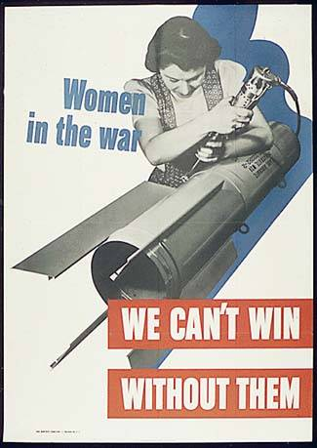
Агресія Німеччини спонукала жінок Європи до активної участі в боротьбі з ворогом. На перших порах лише деякі жінки в Європі і в Росії взяли безпосередню участь у боях.
Велика герцогиня Люксембурзька Марія Адельгейда, захищаючи недоторканністькордонів своєї крихітної держави від вторгнення німецьких військ, сіла в автомобіль і, виїхавши на прикордонний міст, наказала шоферу поставити машину поперек дороги. Ні вмовляння, ні погрози німецького командира дивізії не подіяли.
Розгніваний короткої затримкою, німецький імператор Вільгельм II наказав заточити юну красуню в Нюрнберзький замок, в якому вона пробула до кінця війни.
Ціною життя виконала свій обов'язок французька телефоністка, що підтримувала зв'язок між палаючими Верденом і Етонієм. Останні слова її були: «Бомба впала
на контору »

Slide 7
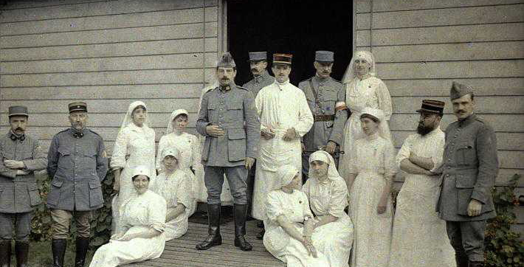
У Східній Пруссії війська зіткнулися з німецьким партизанським рухом. У першій партії полонених партизанів (300 чоловік) виявилося багато жінок. У місті Вілленберге 70-річна німкеня, яка втратила на війні кількох синів і онуків, піднялася з ручним кулеметом в руках на дзвіницю місцевої кірхи й зустріла прицільним вогнем російську піхоту.

Slide 8
Жіночі антивоєнні рухи
Частина феміністок з перших днів виникнення цього руху, тобто з XVIII століття, незмінно стояла на позиціях пацифізму. І хоча, як і у випадку чоловіків, жінки-пацифісти! становили лише меншість представниць своєї статі, їм довелося зіграти помітну роль у боротьбі, яку жіночий рух вів із суспільством, де домінують чоловіки.

Slide 9
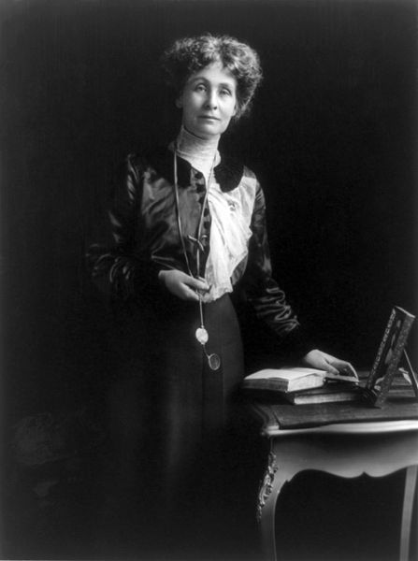
Жіночі пацифістські організації особливо активізувалися в роки Першої світової війни. Ще до її початку жінки зіграли дуже істотну роль у міжнародному русі за мир, що посилився в перші роки двадцятого століття. І хоча пізніше багато хто змінив свої погляди і слідом за Емілін Пенкхерст та іншими лідерами феміністок почав підтримувати війну, інші залишилися твердими прихильницями антивоєнної позиції. У Сполучених Штатах, які не вступали у війну до 1917 року, жінки, які боролися проти війни, не переслідувалися владою, як це було в Європі. У серпні 1914 року в Нью-Йорку 15 000 жінок взяли участь у мирній демонстрації, причому вони відмовилися від пропозицій співпраці з чоловіками, прихильниками тих самих поглядів. Широку підтримку завоювала і "Жіноча партія за мир", що виникла в тому ж році (хоча в цей же час існувала організація з прямо протилежними цілями - "Жіноче відділення Військово-морської Ліги", яка виступала за посилення американської військової потужності). Без участі жінок антивоєнна агітація в Сполучених Штатах в роки Першої світової війни напевно була б дуже слабкою.
Емілін Пенкхерст

Slide 10
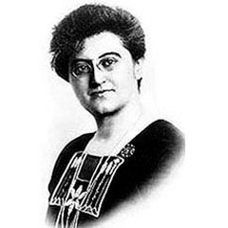
У 1915 році в Гаазі, в Голландії, дві європейські феміністки і пацифістка - Розіка Швіммер і Еммелін Петик-Лоуренс - у союзі з "Жіночої партією за мир" організували міжнародну мирну конференцію жінок. Незважаючи на різного роду перешкоди з боку більшості урядів, на неї прибули делегатки з цілого ряду країн. Ця конференція стала першою міжнародною зустріччю, що ставила своєю метою боротьбу за мир і вироблення принципів мирної угоди між воюючими націями. Учасниці конференції зіткнулися зі знущальною, а часом і ворожою реакцією преси. Ось типовий коментар однієї з лондонських газет, "Івнінг Стандарт": "Ці фанатичка світу, - писала газета, - давно вже всім до смерті набридли". Проте вплив конференції на подальші події був глибоким і значним. Президент Сполучених Штатів Вільсон, єдиний західний керівник, публічно схвалив мету конференції і використовував ряд висунутих на ній ідей у своїх "Чотирнадцяти пунктах", запропонованих ним у якості основи для мирного договору в 1918 році.
Розіке Швіммер

Slide 11
Зміна ролі жінки
Як тільки чоловіки покинули робочі місця для боротьби за кордоном, на зміну їм прийшли жінки. Жінки заповнили багато робочих місць, що виникли в результаті військових потреб. В результаті число жінок, зайнятих на виробництві, збільшилася з 3224600 у липні 1914 року до 4814600 в січні 1918 року. Майже 200 тисяч жінок були зайняті в урядових відомствах. Півмільйона стали канцелярськими працівниками в приватних кабінетах. Жінки працювали в якості кондукторів на трамваях та автобусах. Чверть мільйона працювали на землі. Найбільший приріст працюючих жінок був у техніці. Понад 700 000 з цих жінок працювали в дуже небезпечній військової промисловості. Галузі, які були раніше заборонені для жінок, тепер вітали їх жінок. Існував особливий попит на жінок, щоб зробити важку роботу, таку як розвантаження вугілля, оплення печей та будівництво суден. Під час Першої світової війни, наприклад, тисячі жінок працювали на військових заводах, в офісах і в великих ангарах, що використовувалися для побудови літаків. Звичайно, жінки також брали участь у в'язанні шкарпеток і в допомозі підготовки продовольства для солдатів на фронті, а також в інших громадських роботах. Задля виживання своєї сім'ї жінки повинні були працювати на дуже важкій, хоча й високооплачуваній роботі.
Таким чином, Перша світова війна засвідчила, що місце жінки – не тільки на кухні та біля дітей, завжди в тіні чоловіка. Як побачив світ, жінки – не менш патріотичні й обізнані у суспільних справах, ніж чоловіки. Вони також не менш здібні до виконання не тільки важкої фізичної, але й розумово складної праці, і можуть виконувати її якнайкраще.
Отже, війна розширила та поглибила розуміння ролі жінки в суспільстві, продемонструвавши, що представниці так званої слабкої статі нічим не поступаються чоловікам як виробнича сила і можуть на рівні з ними брати участь у вирішенні державних соціальних та економічних проблем.

Slide 12
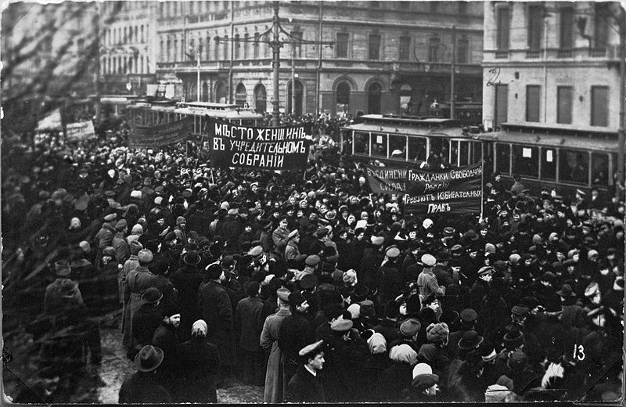
Мітинг в Петрограді з вимогою надати жінкам право обиратися, лютий 1917

